Slide 1

¿ Habéis pensado alguna vez que para que el otro cambie o mejore vuestro hijo, hermano, esposa, . . . tenemos que cambiar nosotros ?. Normalmente les pedimos el cambio y creemos que es suficiente decirlo de palabra. Pues no. Es totalmente necesario cambiar nosotros para que ellos cambien.
Leí hace un tiempo una historia que puede ayudarnos sobre el planteamiento anterior . . .
Por lo que . . .
Déjame que te cuente . . .
José Miguel Moreno Ojeda – Mayo 2015

Slide 2

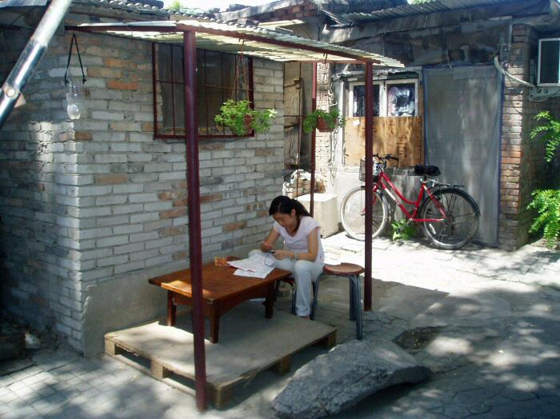

Hace mucho tiempo una joven china, llamada Lee, se casó y fue a vivir con su marido y la suegra

Slide 3
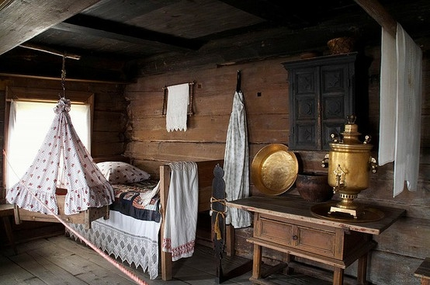
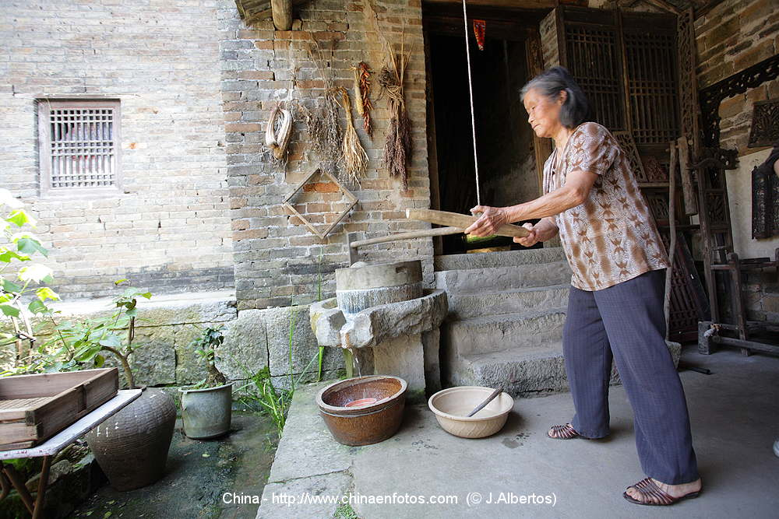
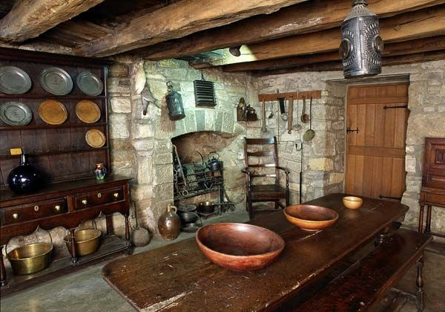
Después de algunos meses, no se entendía con ella. Sus personalidades eran muy diferentes y LEE se irritaba con los hábitos de su suegra, que frecuentemente la criticaba.

Slide 4

Los meses pasaban. LEE y su suegra discutían más y peleaban.
De acuerdo con una antigua tradición china, la nuera tiene que cuidar a la suegra y obedecerla en todo.
LEE, no soportaba vivir con su suegra y . . .
Tomó la decisión de visitar a un amigo de su padre.

Slide 5

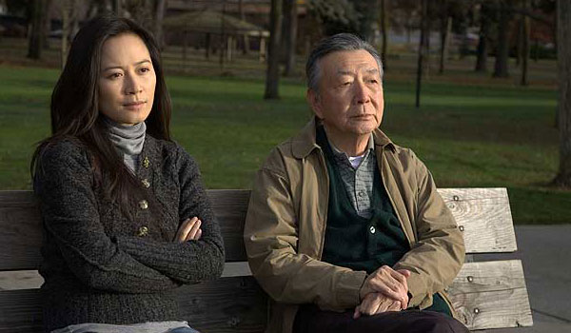
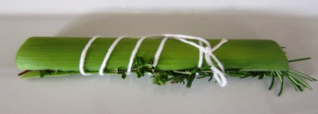
Después de oírla, él tomo un paquete de hierbas y le dijo:
Cada dos días pondrás un poco de hierbas en su comida. Ahora, para tener certeza de que cuando ella muera nadie sospechara de ti, deberás tener mucho cuidado y actuar de manera amigable
“No deberás usarlas de una sola vez para liberarte de tu suegra, porque ello causaría sospechas”. Debes darle estas hierbas que irán lentamente envenenando a tu suegra.

Slide 6
No discutas, ayúdala a resolver sus problemas. Recuerda, tienes que escucharme y seguir todas mis instrucciones al pie de la letra.
“Si señor HUANG, haré todo lo que me pida”

Slide 7
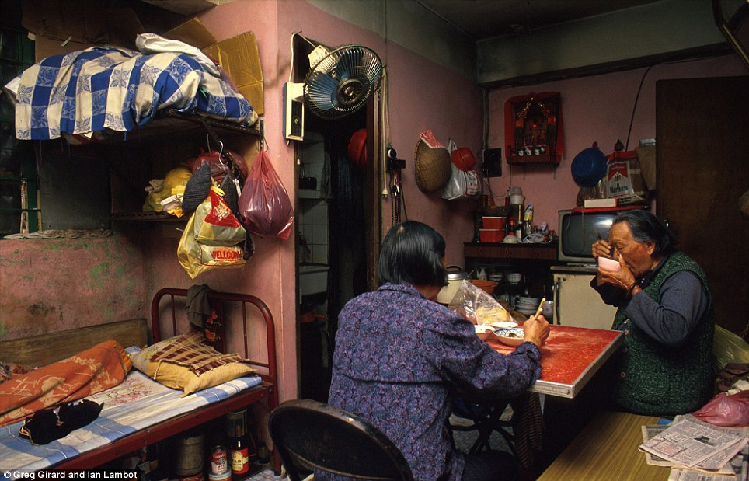
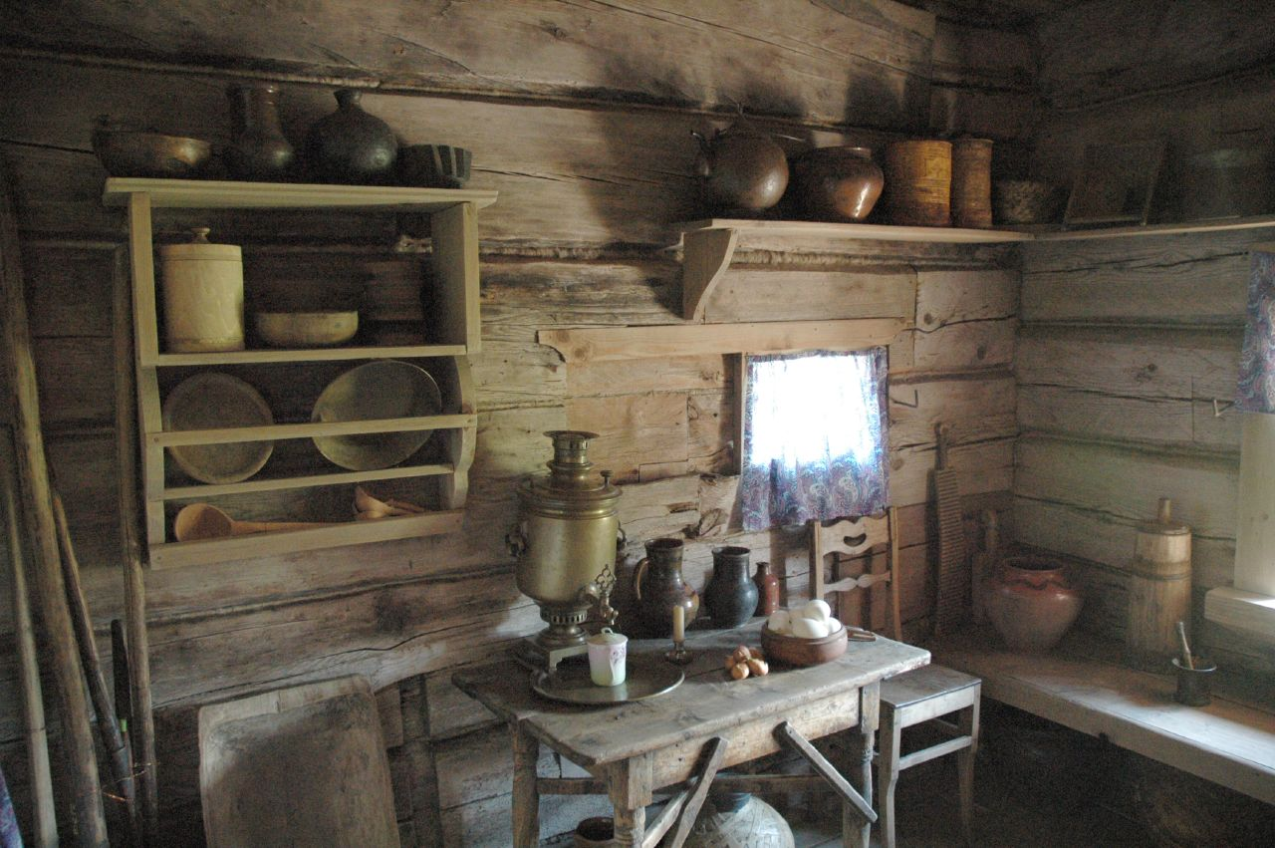
LEE quedó muy contenta y agradecida al SR. HUANG. Volvió muy apurada a su casa para comenzar el proyecto de asesinar a su suegra.
Pasaron las semanas y cada dos días , LEE servía una comida especialmente tratada a su suegra.
Siempre recordaba lo que el Sr. HUANG le había recomendado sobre evitar sospechas. Controló su temperamento, obedecía a su suegra y la trataba como si fuese su madre.

Slide 8
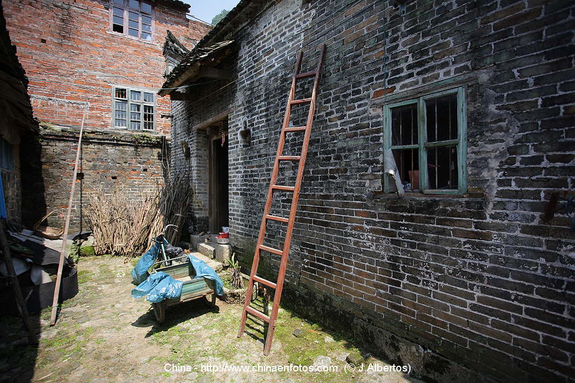
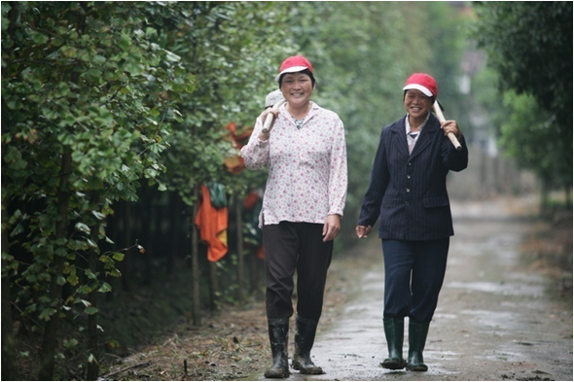
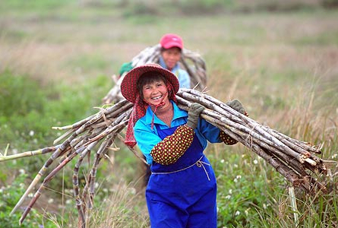
Después de seis meses, la casa entera estaba completamente cambiada. LEE había controlado su temperamento y ya no aborrecía a su suegra, al contrario fue tomándole cariño. En esos meses, no había tenido ni una discusión con ella. Ahora parecía mucho más amable y era más fácil la relación. Las actitudes de la suegra también cambiaron y ambas pasaron a tratarse como madre e hija.

Slide 9
“Querido Sr. Huang, por favor ayúdeme a evitar que el veneno mate a mi suegra. Ella se ha transformado en una mujer agradable y la amo como si fuera mi madre. Estaba equivocada, no quiero que ella muera por causa del veneno que le di”.
El Sr Huang sonrió y le dijo:”Sra. Lee, no tiene por que preocuparse. Su suegra no ha cambiado, la que ha cambiado fue usted. Las hierbas que le di eran vitaminas para mejorar su salud. El veneno estaba en su mente, en su actitud, pero fue echado fuera y sustituido por el amor que pasaste a darle a ella”.
Un día LEE fue, nuevamente, a visitar al Sr. Huang para pedirle ayuda y le dijo:

Slide 10
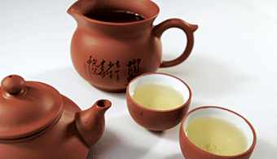
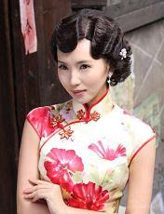
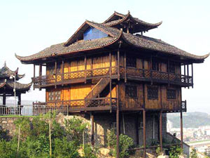
En la China existe un adagio que dice:
“La persona que ama a otros, también será amada”.
La mayor parte de las veces recibimos de las otras personas lo que les damos y por eso tenemos que tener cuidado.
El plantar es opcional, pero la cosecha es obligatoria, por eso ten cuidado con lo que plantas”.
Hasta aquí el cuento.
Ahora . . .
Sólo depende de ti. . .
Hasta la próxima . . .
José Miguel Moreno Ojeda
Sevilla Mayo 2015

Slide 11








¿Te ha gustado?
Puedes ver más entrando
Aquí
Además puedes recibir powerpoints en tu correo electrónico suscribiéndote aquí:
Esta presentación powerpoint ha sido creada y compartida única y exclusivamente para mispps.com

